Slide 1
软件工程
第四章 软件测试

Slide 2
内容摘要
软件测试基础
白盒测试
黑盒测试
测试策略
测试的种类
调试

Slide 3

白盒测试（White-Box Test）
此方法把测试对象看做一个玻璃盒子，它允许测试人员利用程序内部的逻辑结构及有关信息，设计或选择测试用例，对程序所有逻辑路径进行测试。
通过在不同点检查程序的状态，确定实际的状态是否与预期的状态一致。因此白盒测试又称为结构测试或逻辑驱动测试。

Slide 4
4.2.1 逻辑覆盖
逻辑覆盖是以程序内部的逻辑结构为基础的设计测试用例的技术。它属白盒测试。
  语句覆盖
  判定覆盖
  条件覆盖
  判定－条件覆盖
  条件组合覆盖
  路径覆盖

Slide 5
4.2.2 判定结构分析
当程序中判定多于一个时，形成的分支结构可以分为两类：嵌套型分支结构和连锁型分支结构。
对于嵌套型分支结构，若有 n 个判定语句，则存在 n+1 条路径，需要 n+1 个测试用例；
对于连锁型分支结构， 若有 n 个判定语句，则存在2^{n} 条路径，需要有 2^{n} 个测试用例，覆盖所有的路径。

Slide 6
p1
p1
s1
s2
p2
p3
p2
s1
s2
s3
s4
s3
s4
p3
s5
s6
嵌套型分支结构
连锁型分支结构

Slide 7
对于连锁型分支结构，当 n 较大时将无法测试。
为减少测试用例的数目，可采用试验设计法，抽取部分路径进行测试。
由于抽样服从均匀分布，因此，在假定各条路径的重要性相同，或暂不明确各条路径的重要性的情况下可以做到均匀抽样。如果明确了各条路径的重要性，还可以采取加权的办法，筛选掉部分路径，再用如下的措施进行抽样。

Slide 8
设连锁型分支结构中有 n 个判定，计算满足关系式 n+1≤2^{m} 的最小自然数m；
设t = 2^{m}，取正交表L_{t}，并利用它设计测试数据。
例如，一个连锁型分支结构中有三个判定语句p1，p2，p3。全部路径是2³＝8 条。先计算3+1≤2^{m} = t 的 t，得 t = 4。取正交表L₄，把每一列当做一个判定，每一行当做可取的测试用例，可得4个测试用例。

Slide 9
用各个判定的取假分支取代正交表L₄中的“0”，用取真分支取代正交表中的“1”，就建立起一个测试路径矩阵。这样，测试路径数目从2³＝8条减少到3＋1＝4条。
L₄
1 2 3
用例
p1 p2 p3
路 径
1
2
3
4
0 0 0
1 0 1
0 1 1
1 1 0
1
2
3
4
s1 s3 s5
s2 s3 s6
s1 s4 s6
s2 s4 s5
s1 – s3 – s5
s2 – s3 – s6
s1 – s4 – s6
s2 – s4 – s5

Slide 10
p1
p1
p1
p1
s1
s2
s1
s2
p2
p2
p2
p2
s3
s3
s4
s4
p3
p3
p3
p3
s5
s6
s6
s5

Slide 11
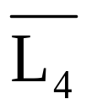
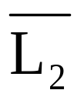
L₂
1
L₈
1 2 3 4 5 6 7
1
2
0
1
1
2
3
4
5
6
7
8
0 0 0 0 0 0 0
1 0 1 0 1 0 1
0 1 1 0 0 1 1
1 0 0 1 1 0
0 0 0 1 1 1 1
0 1 1 0 1 0
0 1 1 1 1 0 0
1 1 0 1 0 0 1
L₄
L₄
1 2 3
1
2
3
4
0 0 0
1 0 1
0 1 1
1 1 0
L₂

Slide 12
4.2.3 循环结构分析
循环分为4种不同类型：简单循环、连锁循环、嵌套循环和非结构循环。
(1) 简单循环
① 零次循环：从循环入口到出口
② 一次循环：检查循环初始值
③ 二次循环：检查多次循环
④ m次循环： 检查在多次循环
⑤ 最大次数循环、比最大次数多一次、少一次的循环。

Slide 13
嵌套循环
连锁循环
单重循环
非结构循环

Slide 14
简单循环设计测试用例的例子：求最小值
k = i ; j = i+1;
a
c
k = i;
for ( j = i+1; j <= n; j++ )
if ( A[j] < A[k] )
k = j;
j <= n?
f
b
e
A[j]<A[k]?
d
k = j
j ++

Slide 15
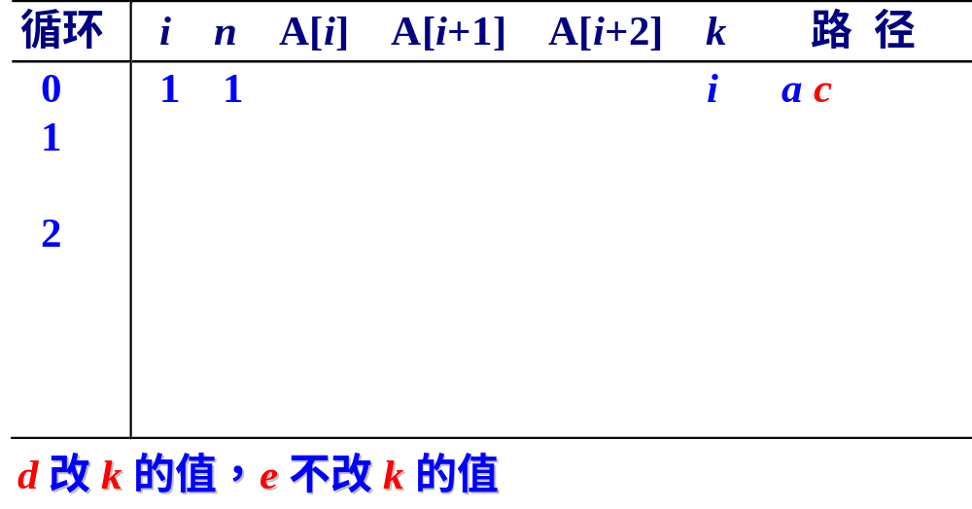
测试用例选择

Slide 16
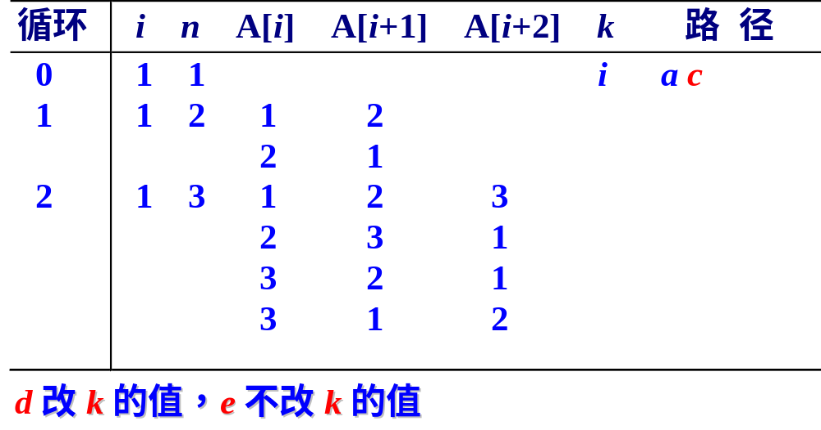
测试用例选择

Slide 17
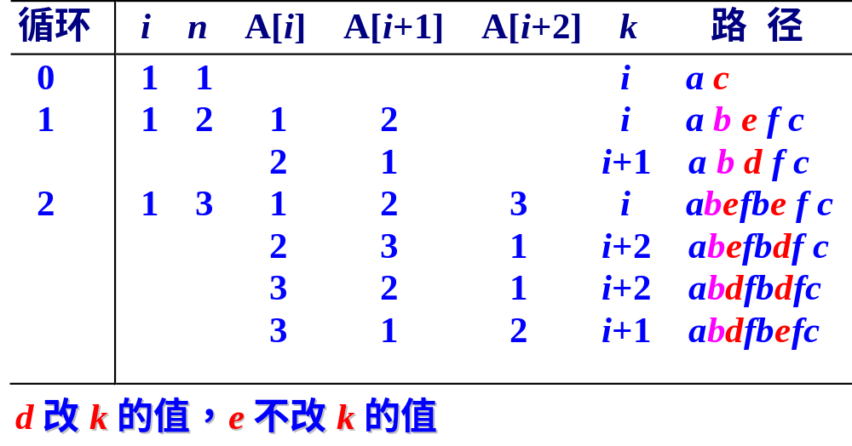
测试用例选择

Slide 18
(2) 嵌套循环
① 对最内层循环做简单循环的全部测试。所有其他层的循环变量置为最小值；
② 逐步外推，对其外面一层循环进行测试。测试时保持所有外层循环的循环变量取最小值，所有其他嵌套内层循环的循环变量取“典型”值。
③ 反复进行，直到所有各层循环测试完毕。
④ 对全部各层循环同时取最小循环次数，或者同时取最大循环次数。

Slide 19
(3) 连锁循环
如果各个循环互相独立，则可以用与简单循环相同的方法进行测试。但如果几个循环不是互相独立的，则需要使用测试嵌套循环的办法来处理。
(4) 非结构循环
这一类循环应该使用结构化程序设计方法重新设计测试用例。

Slide 20
4.2.4 基本路径测试
基本路径测试方法把覆盖的路径数压缩到一定限度内，程序中的循环体最多只执行一次。
它是在程序控制流图的基础上，
  分析控制构造的环路复杂性
  导出基本可执行路径集合
  针对每条路经设计测试用例
设计出的测试用例要保证在测试中，程序的每一个可执行语句至少要执行一次。

Slide 21
1. 程序的控制流图
符号○为控制流图的一个结点，表示一个或多个无分支的PDL语句或源程序语句。箭头为边，表示控制流的方向。在选择或多分支结构中，分支的汇聚处应有一个汇聚结点。
IF
两分支
选择结构
while-do
先判断
重复结构
do-while
后判断
重复结构
switch
多分支
选择结构
顺序结构

Slide 22
边和结点圈定的部分叫做区域，当对区域计数时，图形外的区域也应记为一个区域。
如果判断中的条件表达式是由一个或多个逻辑运算符（or, and, ...）连接的复合条件表达式，则需改为 一系列只有单个条件的嵌套的判断。
if (a or b)
then do x
else do y;
a
T
b
T
x
y

Slide 23
1
1
2,3
2
6
4,5
3
6
4
7
8
R₃
R₁
7
8
R₂
5
9
9
10
10
R₄
11
11

Slide 24
2. 程序环路复杂性
程序环路复杂性给出了程序基本路径集中的独立路径条数，这是确保程序中每个可执行语句至少执行一次所必需的测试用例数目的上界。
从控制流图来看，一条独立路径是至少包含有一条在其他独立路径中从未有过的边的路径。
例如，在图示的控制流图中，一组独立的路径是
path1：1 - 11
path2：1 - 2 - 3 - 4 - 5 - 10 - 1 - 11
path3：1 - 2 - 3 - 6 - 8 - 9 - 10 - 1 - 11
path4：1 - 2 - 3 - 6 - 7 - 9 - 10 - 1 - 11

Slide 25
3. 导出测试用例
路径 path1，path2，path3，path4组成了控制流图的一个基本路径集。
导出测试用例，确保基本路径集中的每一条路径的执行。
根据判断结点给出的条件，选择适当的数据以保证某一条路径可以被测试到 — 用逻辑覆盖的方法。

Slide 26
每个测试用例执行之后，与预期结果进行比较。如果所有测试用例都执行完毕，则可以确信程序中所有的可执行语句至少被执行了一次。
必须注意，一些独立的路径(如例中的path1)，往往不是完全孤立的，有时它是程序正常的控制流的一部分，这时，这些路径的测试可以是另一条路径测试的一部分。

Slide 27
举例：选择排序（C++描述）
void SelectSort ( int V[ ], int n ) {
int i, j, k;
for ( i = 0; i < n-1; i++ ) {
k = i;
for ( j = i+1; j < n; j++ )
if ( V[j] < V[k] ) k = j;
if (k != i) Swap( V[i], V[k] );
}
}

Slide 28
i=0;
1
i<n-1
return
区域数 = 5
3
2
k=i; j=i+1;
j<n
5
4
V[j]<V[k]
i<>k
9
8
6
7
k=j;
V[i]<->V[k]
j=j+1;
i=i+1;

Slide 29
基本路径集
path1: 1-3
path2: 1-2-5-8 ……
path3: 1-2-5-9 ……
path4: 1-2-4-6……
path5: 1-2-4-7 ……
……表示后面剩下的路径是可以选择的。
测试用例
Path1: 1-3 取n = 1
Path2: 1-2-5-8-3 取n = 2
  预期结果：路径5-8-3不可到达

Slide 30
Path3: 1-2-5-9-3 取n = 2
  预期结果：路径5-9-3不可到达
path4: 1-2-4-6-5-8-3 取n = 2, v[0] = 2, v[1] = 1
  预期结果：k = 1, v[0] = 1, v[1] = 2
path4: 1-2-4-6-5-9-3 取n = 2，v[0] = 2, v[1] = 1
  预期结果：k = 1, 路径 9-3 不可到达
path5: 1-2-4-7-5-8-3 取n = 2，v[0] = 1, v[1] = 2
  预期结果：k = 0, 路径 8-3 不可到达
path5: 1-2-4-7-5-9-3 取n = 2，v[0] = 1, v[1] = 2
  预期结果：k = 0, v[0] = 1, v[1] = 2

Slide 31
例：如下所示的c语言函数：
void sort(int irecordnum, int itype)
1 {
2 int x=0;
3 int y=0;
4 while(irecordnum-->0)
5 {
6 if(itype==0)
7 break;
8 else
9 if(itype==1)
10 x=x+10;
11 else
12 y=y+20;
13 }
14 }

Slide 32
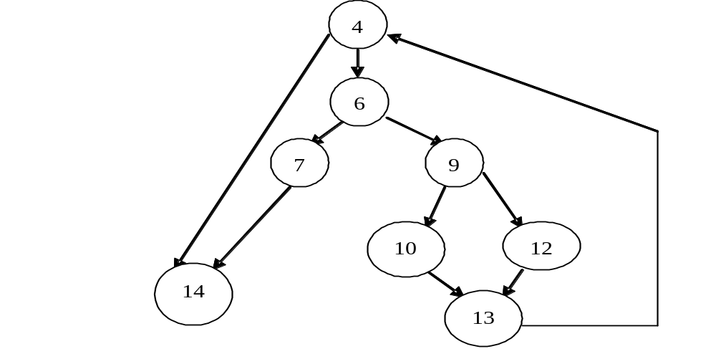
程序段的流图

Slide 33

计算其环形复杂度
环形复杂度为:
V(G)=E-N+2
=10-8+2=4
或者
V(G)=P+1
=3+1=4

Slide 34
导出基本路径集
导出基本路径集，列出程序的独立路径，得：
路径1：4-〉14
路径2：4-〉6-〉7-〉14
路径3：4-〉6-〉9-〉10-〉13-〉4-〉14
路径4：4-〉6-〉9-〉12-〉13-〉4-〉14

Slide 35
设计测试用例
根据上一步得出的独立路径，涉及测试用例，如下：
 | 输入数据 | 预期输出
TC1 | irecordnum=0 itype=0 | x=0 y=0
TC2 | irecordnum=1 itype=0 | x=0 y=0
TC3 | irecordnum=1 itype=1 | x=10 y=0
TC4 | irecordnum=1 itype=2 | x=0 y=20

Slide 36
内容摘要
软件测试基础
白盒测试
黑盒测试
测试策略
测试的种类
调试

Slide 37
黑盒测试（Black-Box Test）
这种方法是把测试对象看做一个黑盒，测试人员完全不考虑程序内部的逻辑结构和内部特性，只依据程序的需求和功能规格说明，检查程序的功能是否符合它的功能说明。
黑盒测试叫做功能测试或数据驱动测试。
一种特殊的黑盒测试叫做接口测试，它不管程序的需求和实现细节，仅依据程序与其外部环境的接口来选择测试数据。

Slide 38
黑盒测试方法是在程序接口上进行测试，主要是为了发现以下错误:
  是否有不正确或遗漏了的功能?
  在接口上，输入能否正确地接受? 能否输出正确的结果?
  是否有数据结构错误或外部信息（例如数据文件）访问错误?
  性能上是否能够满足要求?
  是否有初始化或终止性错误?

Slide 39
用黑盒测试发现程序错误，必须在所有可能的输入条件和输出条件中确定测试数据，检查程序能否产生正确的输出。
但这是不可能的。例如，设一个程序 P 有输入量X 和 Y 及输出量 Z。在字长为 32 位的计算机上运行。若 X、Y 取整数，按黑盒方法进行穷举测试：可能采用的测试数据组个数：
2³²×2³²＝2⁶⁴
如果测试一组数据需要1毫秒, 一年工作365×24小时，完成所有测试需5亿年。

